Slide 1
快乐聊天 YICQ
线上产品发布会(试运行)
22.12.2 17.30 准时开始…

Slide 2
产品概念
开源,简单,纯粹,即时 的 轻量化通讯软件

Slide 3
产品特点
1.“聚会式”网络通讯
2. “秘密基地”通讯理念
3. ”纯粹”的 即时通讯
4. 绿色无毒的轻量客户端

Slide 4
产品特点
1.“聚会式”网络通讯
现实中朋友聚会的交流场景是怎么样的?
1.约好时间到同一个地方来
2.畅快交互信息
3.没有顾虑的离开这个地方

Slide 5
产品特点
YICQ的“聚会式”网络通讯:
当你双击打开“快乐聊天”软件时，你就来到这个私密空间,与这个空间内的朋友聊天.
当你与朋友告别，点击程序右上角的小叉叉，你就离开这个空间，你不会有任何负担，就如朋友聚会一样，没有消息会被记录。

Slide 6


产品特点 2.“秘密基地”思想
YICQ 提供的通讯场所,相似于儿时玩耍时,小团体间”秘密基地”的概念一致
我有个地方,
我现在带你去!
666!
以后这里就是我们的秘密基地啦!

Slide 7
产品特点
3.”纯粹”+“即时”通讯
· 谢绝消息提醒,即开即聊,即走即退
· 随时随地,打开软件,就能参与沟通!

Slide 8
产品特点
4.”绿色无毒”的轻量级客户端
· 一键安装,谢绝捆绑
· 客户端大小 小于2M !

Slide 9
如何安装!
产品的安装与使用演示

Slide 10
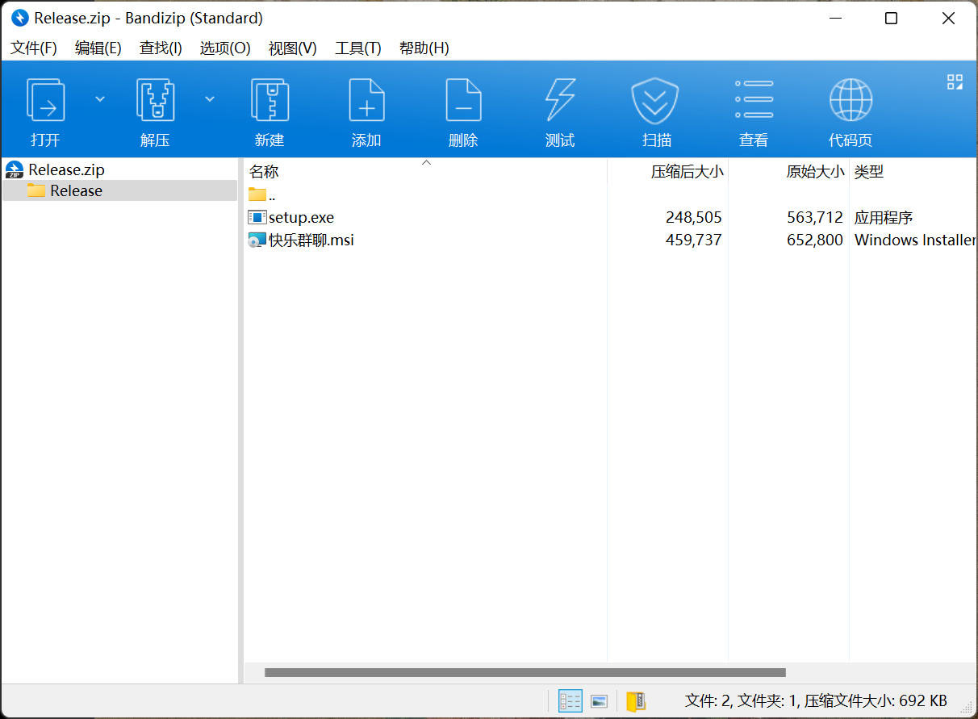
下载后
Zip格式

Slide 11
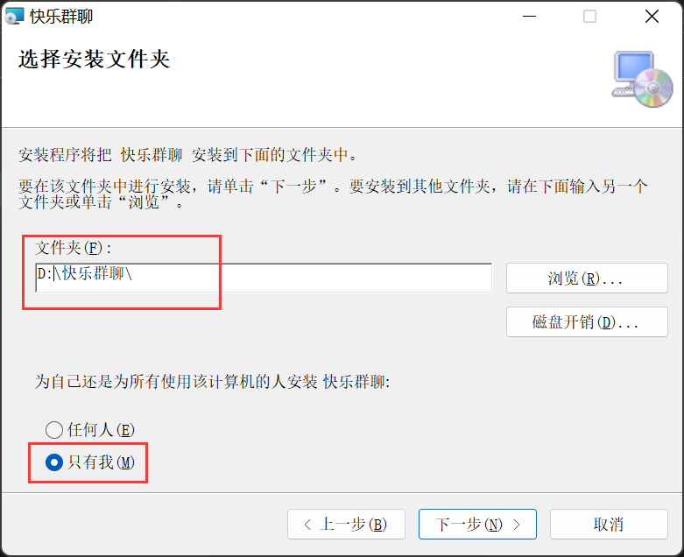
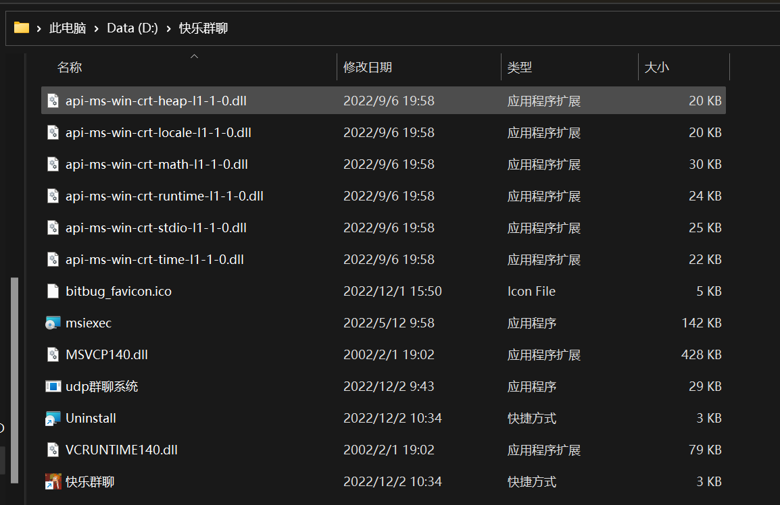
安装选项
安装后

Slide 12
开始快乐聊天!
线上发布会圆满结束!

